Slide 1
Diccionarios
Un diccionario es una estructura de datos que permite las siguientes operaciones:
Asociar un valor a una clave, o actualizarlo
Obtener el valor asociado a una clave
Y para ciertos casos de uso:
Eliminar del diccionario una clave y su valor asociado

Slide 2
El árbol binario de búsqueda (abb)
Es un diccionario que guarda tuplas (key, value) organizadas en nodos de forma recursiva
La raíz del árbol almacena una tupla y el resto se organizan recursivamente en un ABB como hijo izquierdo o derecho de la raíz
Los menores cuelgan del hijo izquierdo, y los mayores, del hijo derecho

Slide 3
Anatomía de un árbol binario
Raíz
Profundidad
Nivel 1
M
Nivel 2
I
T
Altura
Nivel 3
D
K
Q
Z
Nivel 4
A
G
Notes:
La relación es igual que en un árbol genealógico:
C es padre de G
G es hermano de F
F es sobrino de B
Y así…

Slide 4
El árbol binario de búsqueda …
6
< 6
> 6

Slide 5
… está compuesto por árboles binarios de búsqueda
6
3
8
< 3
> 3
< 8
> 8

Slide 6
… y así hasta las hojas
6
3
8
1
5
7
9
…
…

Slide 7
Operaciones del ABB
¿Cómo se busca un elemento en el árbol?
Tratemos de aprovechar que la estructura es recursiva

Slide 8
Busquemos el 7
6
3
8
1
5
7
9

Slide 9
Busquemos el 7
7 > 6
6
3
8
1
5
7
9

Slide 10
Busquemos el 7
7 > 6
6
7 < 8
3
8
1
5
7
9

Slide 11
Busquemos el 7
7 > 6
6
7 < 8
3
8
7 = 7
1
5
7
9

Slide 12

$$search\left(A,k\right):$$
$if A=∅ o A.key=k:$
$return A$
$else if k<A.key:$
$search\left(A.left , k\right)$
$else:$
$search(A.right, k)$
Notes:
Se retorna el nodo ya que se necesita para todas las otras operaciones.

Slide 13
Insertemos el 4
6
3
8
1
5
7
9

Slide 14
Insertemos el 4
4 < 6
6
3
8
1
5
7
9

Slide 15
Insertemos el 4
4 < 6
6
4 > 3
3
8
1
5
7
9

Slide 16
Insertemos el 4
4 < 6
6
4 > 3
3
8
4 < 5
1
5
7
9

Slide 17
Insertemos el 4
4 < 6
6
4 > 3
3
8
4 < 5
1
5
7
9

Slide 18
Insertemos el 4
4 < 6
6
4 > 3
3
8
4 < 5
1
5
7
9
4

Slide 19

$$insert\left(A,k\right):$$
$B←search\left(A,k\right)$
$B.key←k$
Notes:
En este caso estamos reemplazando el valor de la clave, pero eso lo puedes manejar tu como quieras

Slide 20
Eliminación
Queremos eliminar un dato del árbol
Si el dato quedó en una hoja, o tiene un solo hijo, eliminarlo es trivial
Si no, ¿cómo podemos eliminarlo sin romper la estructura?
¿Podremos reemplazarlo por otro nodo del árbol? ¿Cuál?
Notes:
Con el nodo más cercano, es decir, el que viene justo después o el que viene justo antes. Estos se conocen como antecesor y sucesor.

Slide 21
Eliminemos el 4
6
3
8
1
5
7
9
4

Slide 22
Eliminemos el 4
6
3
8
1
5
7
9

Slide 23
Eliminemos el 5
6
3
8
1
5
7
9
4

Slide 24
Eliminemos el 5
6
3
8
1
4
7
9

Slide 25
Ahora el 6… no es tan fácil
6
3
8
1
5
7
9
4

Slide 26
Se remplaza por el sucesor
6
3
8
1
5
7
9
4
(También puede ser el antecesor)

Slide 27
Se remplaza por el sucesor
7
3
8
1
5
9
4
(También puede ser el antecesor)

Slide 28
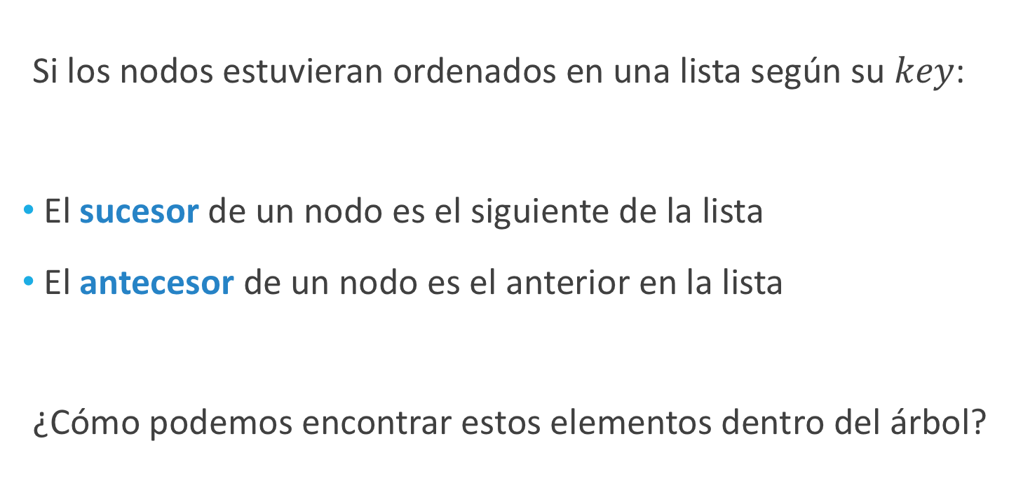
Antecesor y Sucesor
Si los nodos estuvieran ordenados en una lista según su $key$:
El sucesor de un nodo es el siguiente de la lista
El antecesor de un nodo es el anterior en la lista
¿Cómo podemos encontrar estos elementos dentro del árbol?

Slide 29
Busquemos el sucesor del 6
6
3
8
1
4
7
9
5

Slide 30
Busquemos el sucesor del 5
6
3
8
1
4
7
9
5
Ya no es tan sencillo… pero no lo necesitamos para eliminar

Slide 31

$$min\left(A\right):$$
$if A.left=∅:$
$return A$
$else:$
$return min\left(A.left\right)$
Notes:
El máximo se define de manera homóloga

Slide 32

$$succesor\left(A\right):$$
$if A.right≠∅$:
$return min\left(A.right\right)$
$return ∅$
Notes:
El antecesor se define de manera totalmente homóloga

Slide 33
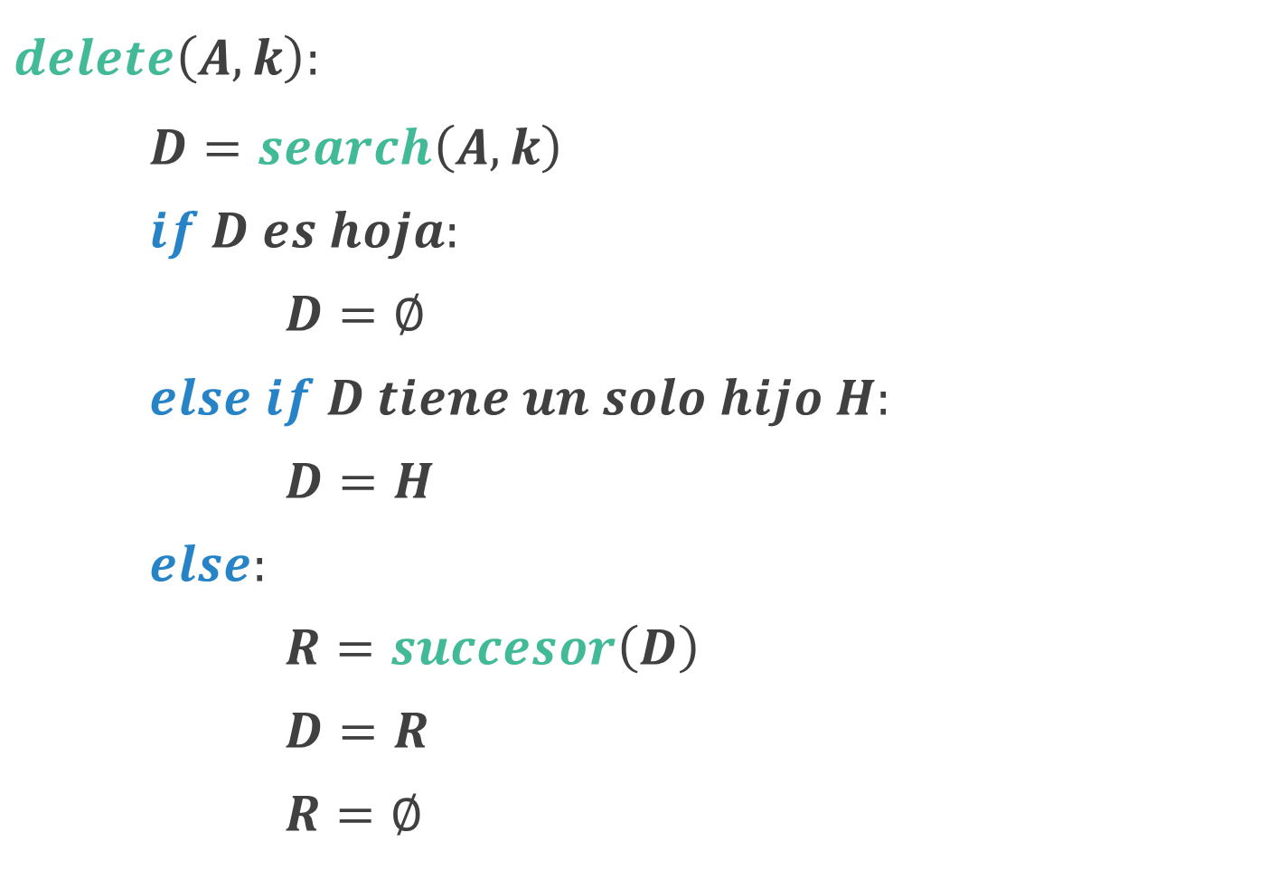
$$delete\left(A,k\right):$$
$D=search\left(A,k\right)$
$if D es hoja:$
$D=∅$
$else if D tiene un solo hijo H:$
$D=H$
$else:$
$R=succesor\left(D\right)$
$D=R$
$R=∅$
Notes:
La última parte es legal SÓLO porque sabemos que el nodo tiene dos hijos, por lo que el sucesor es una hoja!

Slide 34
El bueno, el malo y el feo
¿Hay algunas raíces más convenientes que otras?
¿Qué pasa con el árbol si no queda un dato conveniente como raíz?
¿Cómo varía la complejidad de las operaciones?
Notes:
Normalmente son $O(\log{n), }$pero pueden degenerarse a $O\left(n\right)$ si las raíces son lo suficientemente malas!

Slide 35
Mismos datos, distinto árbol
6
1
3
3
8
4
6
1
4
7
9
7
8
9
Debemos intentar que el árbol sea lo más balanceado posible

